Slide 1
ReMed
Unterstützungsnetzwerk für Ärztinnen und Ärzte
© ReMed

Slide 2
ReMed
Über ReMed
Organisation
Rahmenbedingungen
Unterstützungsangebote
Begleitmassnahmen
© ReMed

Slide 3
Ausgangslage
Ärztinnen und Ärzte arbeiten nach besten Kräften für die Erhaltung und Wiederherstellung der Gesundheit ihrer Patientinnen und Patienten.
Die eigene Gesundheit sollte jedoch ein genauso zentrales Anliegen sein. Denn bedingt durch ihre Arbeitssituation sind Ärztinnen und Ärzte besonderen Risikofaktoren ausgesetzt, welche zu physischen und psychischen Problemen führen können.
Die Ärztin und der Arzt sind spezielle Patienten, denn sie sind sich nicht gewohnt, Hilfe in Anspruch zu nehmen. Meist sind sie versucht, ihre Diagnose selbst zu stellen und behandeln sich oftmals auch selbst.
© ReMed

Slide 4
Geschichte
Initiative der FMH
2006: Machbarkeitsstudie
2007 -2010: als Pilotprojekt geführtes Angebot
2010: Vom Projekt zum Programm: Lancierung ReMed Schweiz am 29.10.2010
2015 – 2016: externe Evaluation des Programms
2017: Umsetzung Empfehlungen der Evaluation, u.a. Erweiterung der Bekanntheit
© ReMed

Slide 5
Was ist ReMed?
Angebot
ReMed ist ein Unterstützungsnetzwerk für Ärztinnen und Ärzte, das…
Wissen und Erfahrung über Gesundheitsförderung und Prävention verbreitet
Ärztinnen und Ärzte für die eigene Gesundheit sensibilisiert
ein breites Angebot für Krisensituationen anbietet
…mit dem Ziel:
Erhaltung der Gesundheit und ärztlichen Funktionalität sowie die Gewährleistung der Patientensicherheit und der hohen Qualität in der medizinischen Versorgung.
Kontext
ReMed ist eine ärzteeigene, von der FMH finanzierte, unabhängige Organisation und orientiert sich in seiner Vorgehensweise an den gesetzlichen Rahmenbedingungen sowie an der Standesordnung der FMH.
© ReMed

Slide 6
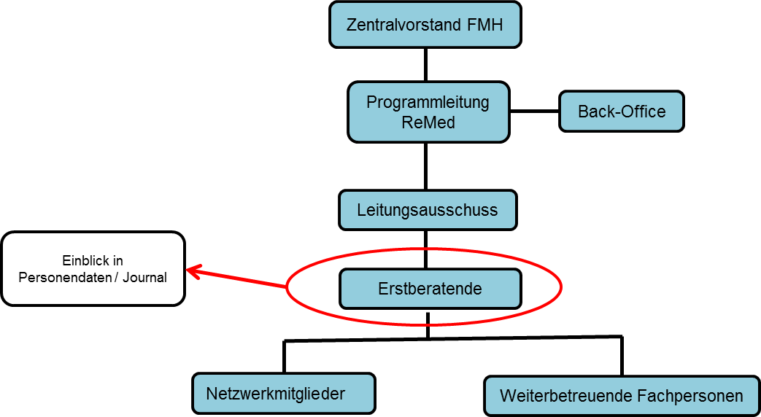
Organisation
© ReMed
Notes:
Die FMH ist Trägerin des Programms, die operative Umsetzung des Unterstützungsnetzwerks mit seinen Angeboten liegt hauptsächlich beim Leitungsausschuss (ärztliche Leitung) und den Netzwerkmitgliedern und geschieht ausserhalb der FMH-Strukturen.
Alle Schritte ab Kontaktaufnahme werden von den erstberatenden Ärztinnen und Ärzten (vgl. Abb. 2 eingefärbter Bereich) strikt vertraulich behandelt. Alle übrigen Organisationseinheiten erhalten keinerlei Einsicht in personenbezogene Daten. Die ratsuchende Ärztin resp. der ratsuchende Arzt geniesst innerhalb von ReMed ab Kontaktaufnahme die gleichen Rechte wie andere Patienten: es gilt das Patientengeheimnis (z.B. gegenüber der FMH).

Slide 7
Rahmenbedingungen I
Vertraulichkeit und Selbstverantwortung
ReMed orientiert sich an den gesetzlichen Rahmenbedingungen und an der FMH-Standesordnung
ReMed handelt immer und nur mit dem ausdrücklichen Einverständnis der ratsuchenden Ärztin, des ratsuchenden Arztes
Ab Kontaktaufnahme gelten für ratsuchende Ärztinnen und Ärzte die gleichen Rechte wie für andere Patienten: es gilt das ärztliche Berufsgeheimnis
ReMed ist kein Aufsichtsorgan und hat weder Abklärungs- noch Sanktionskompetenzen
© ReMed

Slide 8
Rahmenbedingungen II
Ärztliche Meldepflicht und Melderecht
Die gesetzlichen Meldepflichten und Melderechte gelten gegenüber allen Patienten, somit auch gegenüber ratsuchenden Ärztinnen und Ärzten im Rahmen von ReMed
Soweit ein Melderecht in Frage kommt, richtet sich die Arbeit in ReMed nach dem Leitbild ärztlicher Qualität
Wird die Anwendung des Melderechts nach interner Evaluation in Betracht gezogen, ist zwingend die Ethikkommission zuzuziehen bevor weitergehende Schritte unternommen oder abgelehnt werden.
© ReMed

Slide 9
Unterstützungsangebote
Erstberatung und Vernetzung
Sensibilisierung und Prävention
Mentoring und Praxispraktika
Intervisionen für Erstberatende und Netzwerkmitglieder
© ReMed

Slide 10
- Ressourcenförderung
Optimieren von Lebensbedingungen
Vorbeugung
Früherkennung (Primarprävention)
Behandlung zur Verhinderung der Chronifizierung einer Krankheit (Sekundärprävention)
Behandlung der Dysfunktionalität, Verhinderung Folgeprobleme (Tertiärprävention)
Wiedereinstieg
Sensibilisierung & Prävention
Beratung & Coaching
Erstberatung und Vernetzung
Mentoring und Praxispraktika
Gesund
Dysfunktional
Gesund
© ReMed

Slide 11
(Erst-)Beratung und Vernetzung I
Angebot
Professionelle Unterstützung von Ärzten im Zusammenhang mit ihrer Berufsausübung. Bei der Erstberatung nimmt ReMed mit der ratsuchenden Kollegin, dem ratsuchenden Kollegen innert 72h Kontakt auf, versucht die Situation zu verstehen und erarbeitet Lösungen.
Zielgruppe
Ärztinnen und Ärzte in Krisen oder speziellen Situationen, z.B. bei Vorhandensein von physischen oder psychischen Problemen. Der Kontakt zu ReMed kann auch über Personen aus dem Umfeld der ratsuchenden Ärztinnen und Ärzte erfolgen
© ReMed

Slide 12
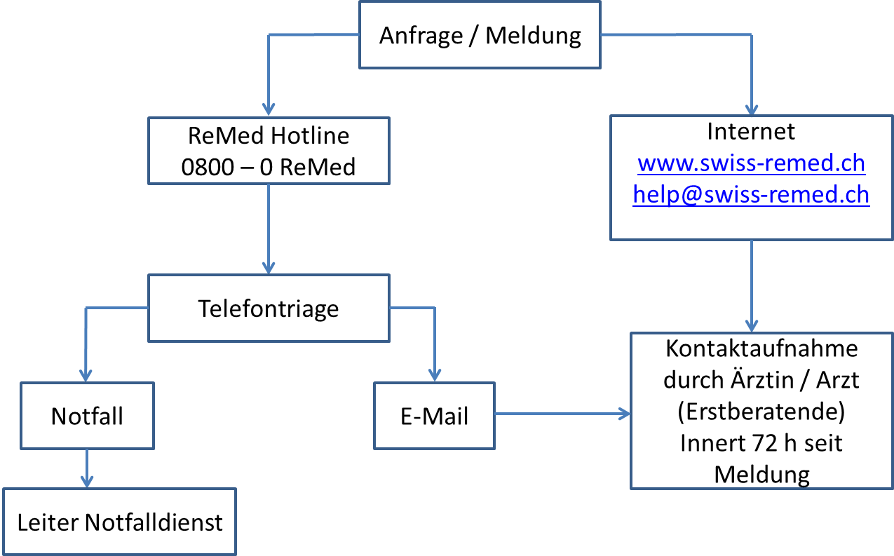
Erstberatung und Vernetzung II
Ablaufschema Kontaktaufnahme
© ReMed

Slide 13
Sensibilisierung und Prävention I
WEITERBILDUNGEN / WORKSHOPS
Angebot
Weiterbildungen / Workshops mittels interaktivem Theater zu Themen wie Burnout, Depression, Alkohol. Das Angebot ist ein nachhaltiges Training für zukünftiges Handeln in Konfliktsituationen.
Zielgruppe
Kantonale Ärztegesellschaften und medizinische Fachgesellschaften bzw. alle Ärzteorganisationen, Spitäler / Kliniken, soziale Institutionen, medizinische Bildungseinrichtungen, Unternehmen sowie auch die breite Öffentlichkeit
© ReMed

Slide 14
Sensibilisierung und Prävention II
COACHING-GRUPPEN
Angebot
Gesprächsrunden unter fachlicher, kompetenter Anleitung, die in einem kollegialen Verhältnis Unterstützung für den herausfordernden Berufsalltag bieten. Thematisierung von arbeitsbezogenen Konflikten und Schwierigkeiten und entsprechender Lösungsfindung
Zielgruppe
Ärztinnen und Ärzte, die mit belastenden, schwierigen und herausfordernden Themen konfrontiert sind
© ReMed

Slide 15
Sensibilisierung und Prävention III
TESTIMONIALS
Angebot
Verfassen von Testimonials / Erfahrungsberichten von Ärztinnen und Ärzten, welche sich in einer Krisensituation an ReMed gewandt haben
Zielgruppe
Ratsuchende Ärztinnen und Ärzte, die ihre Erfahrungen schriftlich verarbeiten / Leserinnen und Leser der Schweizer Ärztezeitung
© ReMed

Slide 16
Beispiele Testimonials
Jahr | Titel
2009 | ReMed: Ärzte für Ärzte / ReMed: Rasche Hilfe 1/ ReMed: Rasche Hilfe 2 / ReMed: Es trifft auch Spitalärzte
2010 | ReMed: Unterstützung in persönlichen Krisen / ReMed: Unterstützung im richtigen Moment
2011 | ReMed: Speziell auf Ärztinnen und Ärzte ausgerichtet
2012 | ReMed: Unterstützung für überforderte Ärztinnen und Ärzte
2014 | ReMed: Hilfe bei Grenzüberschreitungen. «Das weiss doch jeder» Geschichten/ Sexuelle Übergriffe: ReMed verurteilt nicht / ReMed: Ausweg aus der Sucht. Wenn Ärzte Drogen missbrauchen
2015 | Ungerechtfertigt vor Gericht gestellt. ReMed bietet Rückhalt / Replik zum Testimonial «Sexuelle Übergriffe» / ReMed: Ärztin, 30, Krise
2016 | ReMed: Wieder Hausarzt nach einer schweren Lebenskrise
2017 | ReMed: Ängste gehören zum Arztberuf

Slide 17
Mentoring und Praxispraktika I
PRAXISPRAKTIKA
Angebot
Mit einem Wiedereinsteiger-Praxispraktikum bei einer Mentorärztin, einem Mentorarzt kann der Arzt wieder Sicherheit und Selbstbewusstsein für die verantwortungsvolle Praxistätigkeit gewinnen. In einem mehrwöchigen Praktikum arbeitet der Arzt unter der Supervision des Mentors, gewinnt wieder Vertrauen in seine Kompetenz und ortet allfällige Lücken in seiner medizinischen, sozialen und Praxisführungs-Kompetenz
Zielgruppe
Ärztinnen und Ärzte nach einem krisenbedingten Ausfall
© ReMed

Slide 18
Mentoring und Praxispraktika II
MENTORING
Angebot
Begleitung durch einen erfahrenen Kollegen ausserhalb einer Institution während einer Übergangsphase (Ein- oder Wiedereinstieg ins Berufsleben, etc.). ReMed kann eine geeignete Fachperson vermitteln. Inhalt, Form und Finanzierung werden zwischen der ratsuchenden Ärztin, dem ratsuchenden Arzt und der Fachperson geregelt.
Zielgruppe
Ärztinnen und Ärzte, die sich in einer schwierigen Situation oder Krise befinden sowie Ärztinnen und Ärzte, die einen Ein- oder Wiedereinstieg in den Beruf planen und (Peer-) Begleitung wünschen.
© ReMed

Slide 19
Intervisionen für Erstberatende und Netzwerkmitglieder
Angebot
Intervision für Erstberatende und Netzwerkmitglieder mit der Möglichkeit für Fallvorstellungen und Erfahrungsaustausch
Zielgruppe
Erstberatende, Netzwerkmitglieder, weiterbetreuende Fachpersonen
© ReMed

Slide 20
ReMed
Netzwerk
Kant. Gesellschaften
Fachgesellschaften
Kantonsärzte
Netzwerke
Qualitätszirkel
Spitex
Med. Personal
Ombudsstellen
Patientenverbände
u.a.
ReMed
Leitungsausschuss
ReMed
Angebot
Unterstützung
Koordination
Meldung
Prävention /
Sensibilsierung
Ärzte
in Krisen
oder
speziellen
Situationen
Beratung /
Coaching
ev.
Vereinbarung
Unterstützung
Erstberatung /
Vernetzung
Mentoring /
Praxispraktika
© ReMed

Slide 21
Statistik erfolgter Unterstützungen
Jahr | Fälle | Sprache |  | Ø Alter
 |  | D | F
2007 | 5 | 5 | 0 | 51
2008 | 21 | 20 | 1 | 52.3
2009 | 24 | 24 | 0 | 48.5
2010 | 40 | 37 | 3 | 44.4
2011 | 88 | 68 | 19 | 47.6
2012 | 93 | 73 | 19 | 40.7
2013 | 91 | 78 | 11 | 43.7
2014 | 79 | 72 | 5 | 45.3
2015 | 98 | 86 | 12 | 44.1
TOTAL | 539 | 463 | 70 | 46.4

Slide 22
Begleitmassnahmen
Machbarkeitsstudie
Evaluation
© ReMed

Slide 23
Machbarkeitsstudie
Bedarfsabklärung 2006
Machbarkeitsstudie mit Umfrage Wichtigkeit einer Hilfestellung für Ärztinnen und Ärzte
© ReMed

Slide 24
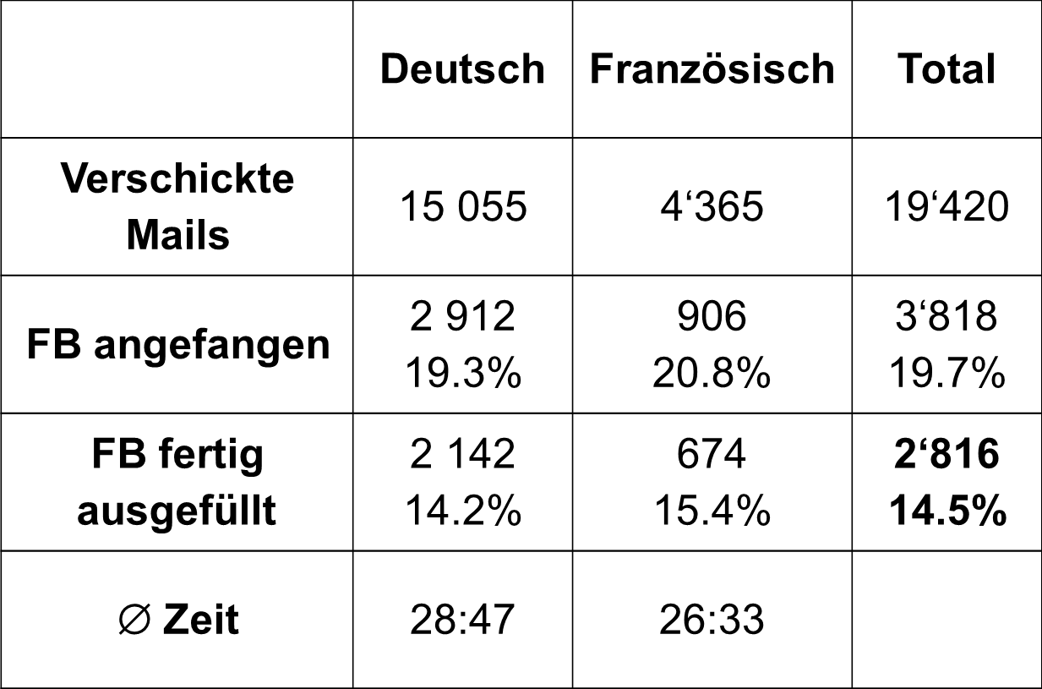
Rücklauf Online-Umfrage
© ReMed

Slide 25
Ergebnisse der Umfrage I
Eher wichtig bis sehr wichtig (N = 3347):
Unverbindliche Beratung für Ärztinnen und Ärzte 92%
Coaching für Ärztinnen und Ärzte 91%
Weitervermittlung von Ärztinnen und Ärzten 80%
Überprüfung von Ärztinnen und Ärzten bei konkreten Hinweisen 71%
Einleitung von Massnahmen 67%
Vermittlung von Unterstützungsangeboten für Patienten/innen
  und Mitarbeitern/innen 59%
Weitervermittlung von Patienten/innen und Mitarbeitern/innen 56%
Kontaktstelle für Patienten/innen und Mitarbeitern/innen 59%
© ReMed

Slide 26
Ergebnisse der Umfrage II
Bedarf von ReMed N = 3091
Eher gross 44% = 56 %
Sehr gross 12%
Weiss nicht 07%
Eher klein 33% = 37 %
Sehr klein 4%
© ReMed

Slide 27
Onlinebefragung - Beispielfrage
Im Folgenden finden Sie eine Liste mit möglichen Aufgaben, die ein solches Unterstützungs-
netzwerk wahrnehmen kann. (Skala 1 – 4 Wichtigkeit)
unverbindliche Beratung für Ärztinnen und Ärzte in schwierigen beruflich-persönlichen Situationen
Kontaktstelle für PatientInnen und MitarbeiterInnen von betroffenen Ärztinnen/Ärzten
Unterstützung (Coachung) für Ärztinnen und Ärzte in schwierigen beruflich-persönlichen Situationen
Vermittlung von Unterstützungsangeboten für PatientInnen und MitarbeiterInnen von betroffenen Ärztinnen/Ärzten
Weitervermittlung von Ärztinnen und Ärzten in schwierigen beruflich-persönlichen Situationen an FachkollegInnen und SpezialistInnen
Weitervermittlung von PatientInnen und MitarbeiterInnen von betroffenen Ärztinnen/Ärzten an geeignete Fachstellen
Überprüfung von Ärztinnen und Ärzten bei Vorliegen von konkreten Hinweisen auf eine Einschränkung der fachlichen Kompetenz
Einleitung von Massnahmen, falls Beratung und Unterstützung nicht erfolgreich sind
© ReMed

Slide 28
Evaluation 2015 -2016
Untersuchung des Programmes ReMed auf seine Effizienz, Effektivität, Relevanz und Adäquanz – mit darauf basierenden Schlussfolgerungen und Empfehlungen
© ReMed

Slide 29
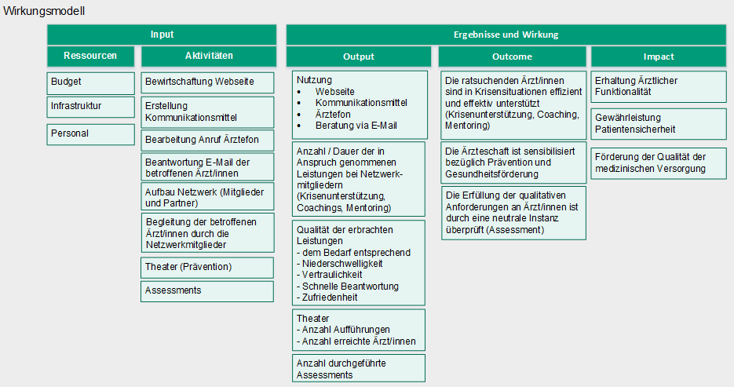

Slide 30
Methodisches Vorgehen
Leitfadengestützte Interviews mit der Projektleitung, dem Leitungsausschuss sowie einer Auswahl von Netzwerkmitgliedern von ReMed
Online-Befragung von Ärzten und Ärztinnen, welche ReMed genutzt haben sowie einer repräsentativen Stichprobe von FMH-Mitgliedern
Analyse relevanter bestehender Dokumente und Statistiken

Slide 31
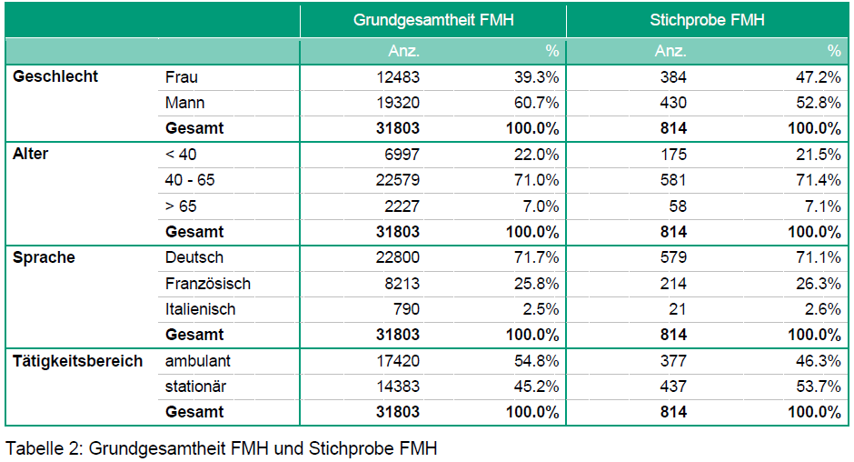
Befragung FMH Mitglieder I

Slide 32
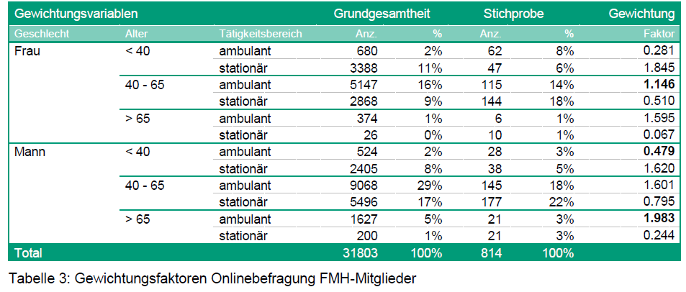
Befragung FMH Mitglieder II

Slide 33
Ergebnisse I
Aufbau und Ablaufstruktur sind zufriedenstellend
Besetzung der Gremien ist adäquat, prüfenswert ist der Einbezug weiterer nicht medizinischer Fachpersonen
Wichtig sind regionale Vertretungen der Sprachregionen und beider Geschlechter
Effizienz könnte durch Optimierung interne Abläufe noch gesteigert werden

Slide 34
Ergebnisse II
Das Angebot ist bei rund 50% der FMH-Mitglieder bekannt
Das bekannteste Angebot ist die Erstberatung und Vernetzung
Die meisten Mitglieder haben über die Schweizerische Ärztezeitung von ReMed erfahren
Die Anzahl bearbeiteter Fälle hat zwischen 2007 und 2011 stetig zugenommen und sich nach 2011 stabilisiert

Slide 35
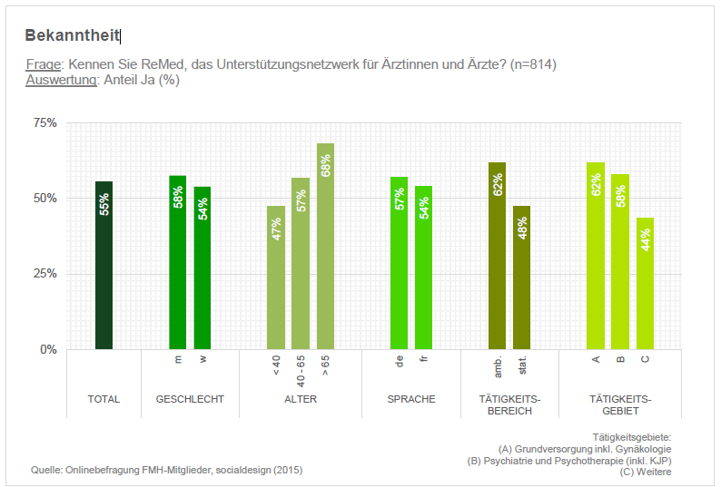

Slide 36
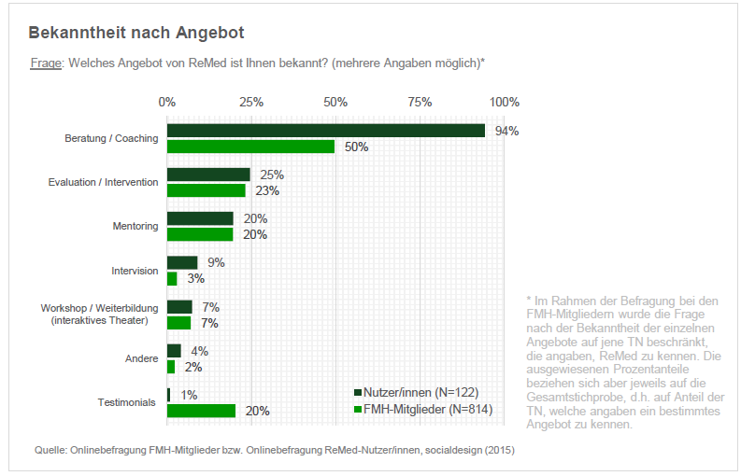

Slide 37
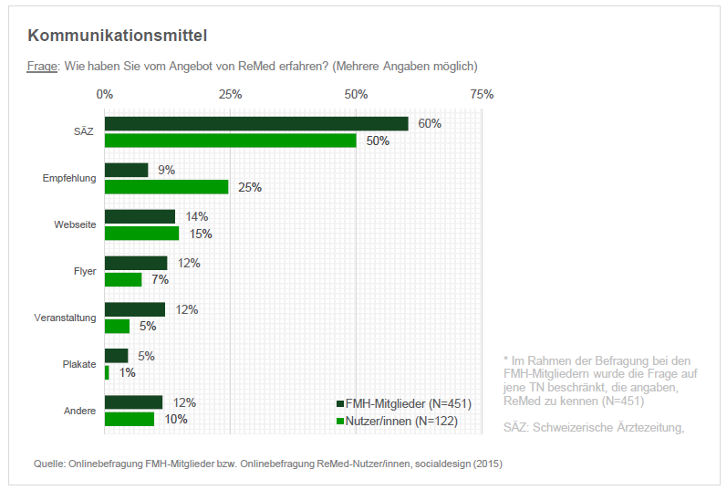

Slide 38
Ergebnisse III
Die Verfügbarkeit des Ärztephons und der Krisenintervention wird als gut eingestuft – einzig die zeitliche und örtliche Verfügbarkeit der Netzwerkmitglieder fällt etwas weniger positiv aus
Die FMH-Mitglieder und ReMed-Nutzer und Nutzerinnen äusserten zu über 90%, dass das Angebot von ReMed einem Bedürfnis aus der Ärzteschaft entspricht
Knapp 90% der ReMed Nutzenden geben an, dass Ihnen das Angebot geholfen hat
Aus Sicht der Leitung wäre ein Follow-up wünschenswert, um langfristige Wirkung einzuschätzen

Slide 39
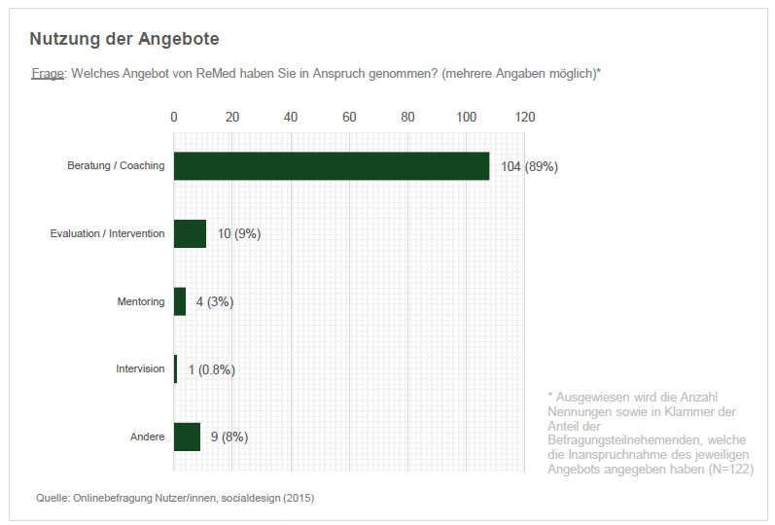

Slide 40
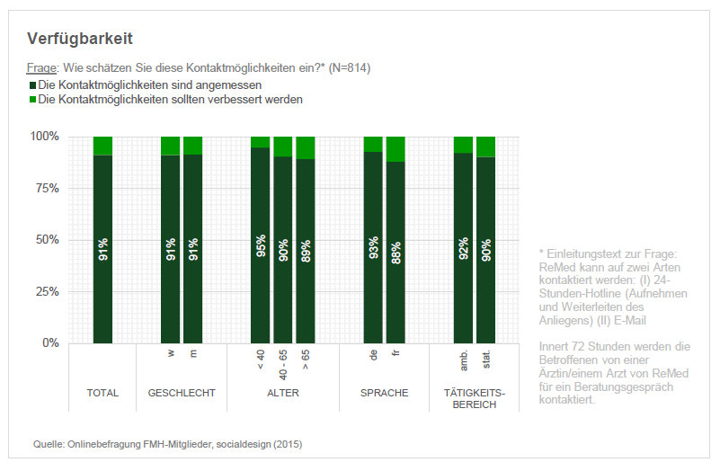

Slide 41
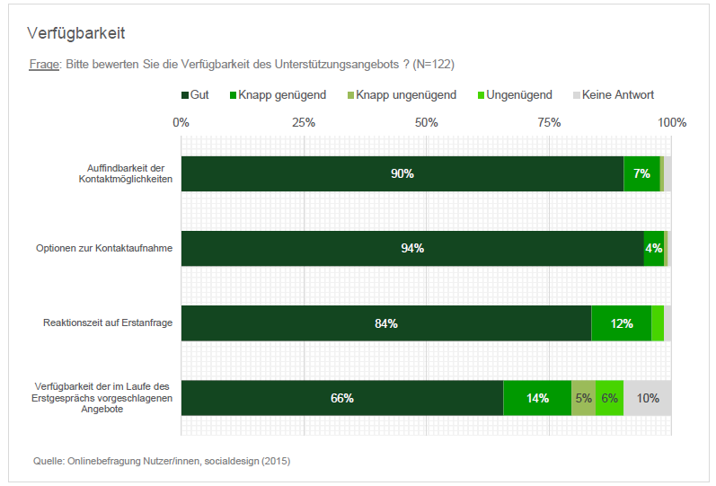

Slide 42
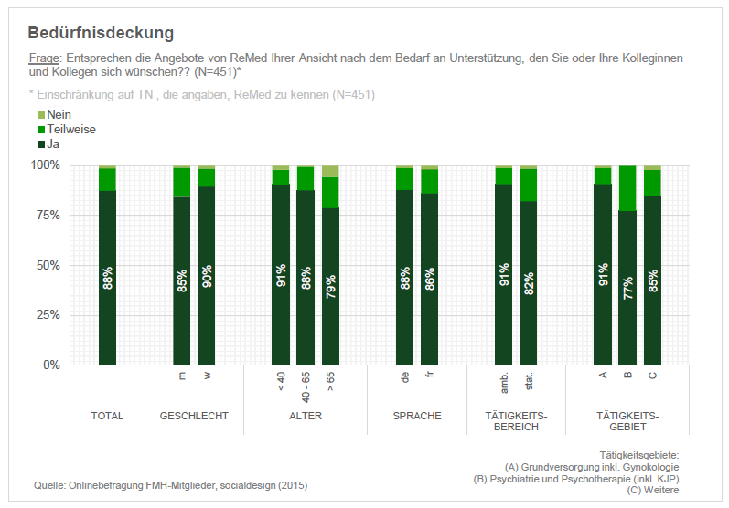

Slide 43
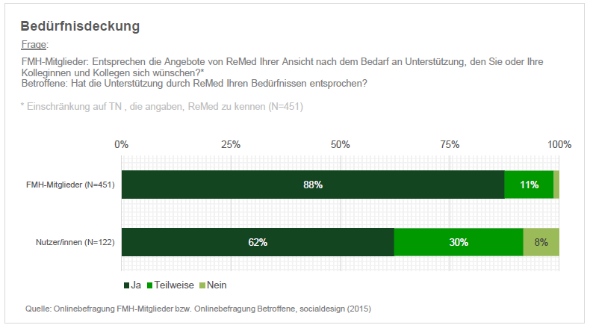

Slide 44
Schlussfolgerungen und Empfehlungen I
Angebot leistet Beitrag zu Enttabuisierung der beruflichen ärztlichen Belastungen – Arbeit ist aber nicht abgeschlossen
ReMed ist bei 50% der FMH-Mitglieder bekannt – Bekanntheit kann noch gesteigert werden
Die Krisenintervention gelingt in den meisten Fällen – Dichte und Verfügbarkeit des Netzwerks können noch verbessert werden

Slide 45
Schlussfolgerungen und Empfehlungen II
Effektivität: ReMed erreicht seine Ziele bzgl. Krisenintervention und Prävention – Optimierung möglich in Bezug auf Netzwerkpartner
Effizienz: Mitteleinsatz wird als effizient eigeschätzt -Optimierung möglich in Bezug auf interne Abläufe
Relevanz: Angebote entsprechen Bedarf – Optimierung möglich durch Erweiterung der Angebote
Adäquanz: Angebote, Bedürfnisse und Organisation sind aufeinander abgestimmt - Optimierung möglich durch Schärfung des Angebots und ausgeglichener Verteilung Besetzung Leitungsausschuss (Regionen, Geschlechter, Alter)

